Slide 1
社会心理学
杨映秋
中科大人文学院心理学系 yqiuyang@ustc.edu.cn

Slide 2
第二章 社会认知
基模
心理捷径
非言语行为
归因
印象整饰
社会心理学——社会认知篇

Slide 3
社会认知：思考社会世界
即人们思考自身和社会性世界的方式，包括他们如何选择、识记、解释和运用社会信息。
——Elliot Aronson《社会心理学》p42
社会心理学——社会认知篇
Notes:
巴隆《社会心理学》心理出版社，p2，“我们如何思考他人，我们与他人的关系，以及我们生活于其中的社会环境。”

Slide 4
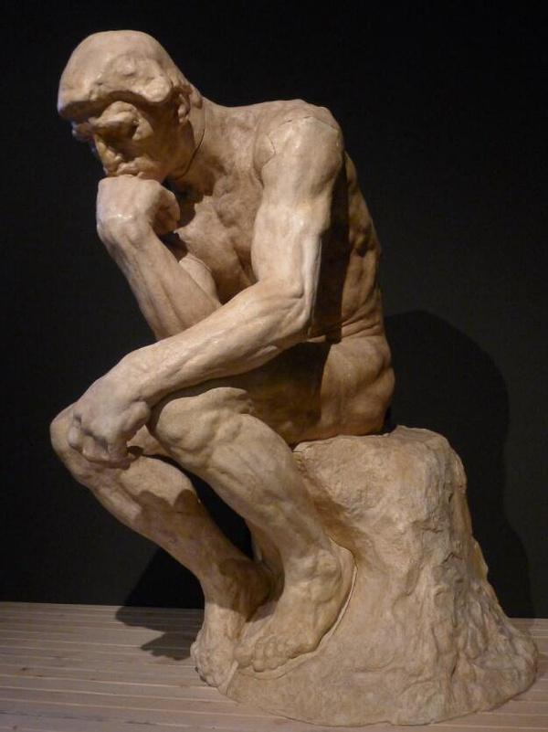
两类不同的社会认知：
1、自动化思维：是一种低努力水平的思维。常常是无意识、不带意图、自然而然发生。
2、控制性思维：一种有意识、有意图、需要努力的思维，我们使用这种能力来完成宏伟目标、解决难题和计划未来。

Slide 5
第一节、基模和心理捷径
一、什么是基模？
基模（schema），也译作图式，是认知心理学的一个中心概念。指有关某一概念或刺激的一组有组织、有结构的认知。
它包括对某一概念或刺激的认知、相关的各种认知的关系及具体的例子，其内容可以是特定的人、社会角色、自我、对特定客体的态度、对群体的刻板印象或对共同事件的知觉。

Slide 6
泰勒和克劳克（Taylor & Crocker）区分了四种基模，即人的基模、自我基模、角色基模和社会事件基模。
Notes:
就是把人、自我、角色、事件归入类别，便于注意、思考、识别，处理问题。
人的图式（person schema）是一种心理上的认识类型，它描述了典型的或者特别的个体。例如，“愚蠢者图式”和“聪明者图式”等，就是典型的个体。人们的心目中对特定的认识对象存在典型的形象，即特定的图式，人们对认识对象的判断，通常是套用典型图式的结果。
自我图式（self schema），是指个体把自己加以分类和描述的方式。例如，我们关于自己的图式可能包括“聪明的”、“独立的”、“外向的”等特性。如果一个人把自己的行为归入某一个类别之后，就成了一个很“图式化”的个人。例如，当一个人认为自己很有男子气时，就会以男子气的图式办事。脱口秀中的一段：伞不能打。这样也许有一天我们会死于皮肤癌，但值得欣慰的是，到死我们都不缺男子气。另一段广智说，我的外表太吃亏了，一看就是老实人，这样我就没法说我喜欢一个性感辣妹了。
角色图式（ro1e schema），是一种描述范围较宽的社会群体和角色的心理类型。在某种意义上说，它们和社会生活中的固定模式很相似，每个人都有关于性别、社会阶层、专业群体的图式。例如，有人认为女人是“很有感情的”、“心肠软的”，亚洲人是“工作勤劳的”、“有技术的”等。
事件图式（event schema），是指社会事件的心理分类。事件图式包括社会事件在发生前后以及因果关系上的普遍特征。例如，“去约会”这一事件图式，典型地包括开始会见、到餐馆吃饭、看电影、送回家、道晚安等。事件图式主要即指社会事件发生的一定顺序和内容。

Slide 7
二、心理策略和捷径
我们可能每天都面临做判断、做决定，很多时候我们会使用我们原有的基模和知识来了解新情境，不需要也不可能将每一次决定都变成一项大型的研究计划。
社会心理学——社会认知篇

Slide 8
1、易得性（可得性）启发（availability heuristic）
指将判断建立在那些容易进入我们脑海中的事物上。
我们倾向于高估那些鲜活、容易记忆、“有新闻价值”的信息而低估那些日常的、平淡无奇的信息；
有些事情容易联想起具体事例，而另外的事情不容易产生联想时，人们倾向于认为前者发生的频率高；
由于我们的近期经验，有些基模可能变得暂时容易提取。
Notes:
老人摔倒到底该扶不该扶？
大学生自杀比例比同龄人高很多吗？

Slide 9
有研究者检查美国交通死亡事故数据，发现2001年的最后三个月的死亡人数比之前五年间每三个月的平均死亡人数多出了350人（Gigeranzer，2004）。
有可能的解释是什么？

Slide 10
老师将学生分成两组，一组同学被要求对这位老师的课程提出两种改善方法，另一组同学被要求提出十种改善方法，然后让所有同学对课程的整体印象进行评分。你认为哪个组的同学可能会打出更高的分？

Slide 11
2、定锚与调整（adjustment heuristic）
在做决策前不必搜集大量信息，只需要以一个有价值的大致估计作为出发点并进行相应的调整即可。定锚与调整为我们节省时间与精力。
Notes:
当一款新产品被推出时，产品推广计划涉及如何对其定位：摆放在那个货架，摆放在哪种产品的旁边？
我们在公众场合出现，经常与谁为伴？
不合适的锚：这件衣服原价五千，现价一千五，亏本打折，买到就是赚到。

Slide 12
3、代表性启发（representativeness heuristic）：
根据当前信息或事件与其认为的典型信息或事件的相似程度进行判断，帮助个体确定特定的人或事件是否是特定基模。
这种快速识别的方法有时会出错，因为可能会忽略考虑其他重要的限定信息。
Notes:
见戴维《社会心理学》P92 在小镇，你遇见的是农民还是图书管理员？
谢利泰勒《社会心理学》p81

Slide 13
三、引起社会认知偏差的诸因素
（一）四个效应
1、首因效应
2、近因效应
3、晕轮效应
4、期望效应
Notes:
社交中的自证预言和克服（情境不明的状况下，从自己的善意和热情开始）

Slide 14
（二）证实偏差与后视偏差
1、证实偏差：指人们倾向于寻找证明自己所建立或相信的信念是正确的信息，而忽视与自己假定不相一致的信息，造成认知偏差。
2、后视偏差：事后诸葛亮。
3、身体和心智的比喻联动
Notes:
我们的人生故事只是可能的多种叙事方式中的一种，树立某种观点和看法后，会有意识收集那些能证实我们观点的例证。（证实偏差）
后世偏差被称为“我早知道”效应，当球赛以2：0结束时，有人会毫无依据认为自己早就有如此判断，其实不过是自己感觉自己原来的判断是2：0——金盛华社心P125
身体上的感觉（闻到干净的气味、手握热的饮料）激活了比喻，影响人们对完全无联系的主题和人的判断。——阿伦森社心p50

Slide 15
（三）其他因素
1、投射作用
2、内隐人格（Kelly，1955）
3、认知者对被认知者的熟悉与个人情感卷入
Notes:
参考金盛华《社心》（第三版）p120-128

Slide 16
分组
1、随机分成8个小组，每个小组自行建群交流，每位组员1-2分钟自我介绍，推举出一名组长。
2、各小组开展一次小组活动，内容不限，但要有助于成员之间熟悉了解。保留活动的照片或视频，两周之后与全班同学分享。

